Slide 1
Projekt: Samoloty
Szymon Drenda, Leszek Milasz

Slide 2
Opis problemu
Katastrofa samolotu w trakcie lotu
Eksplozja która rozsiewa szczątki na dużym obszarze
Kawałki odpadają również w trakcie spadania

Slide 3
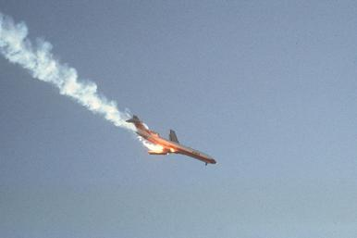
Inspiracje
Katastrofa lotu Pacific Southwest Airlines 182

Slide 4
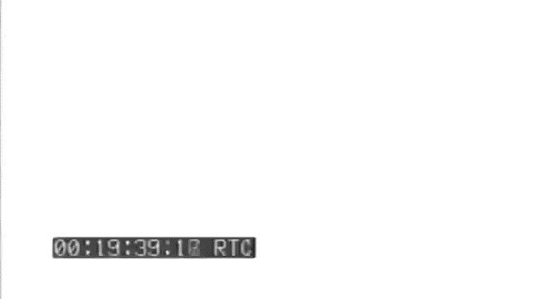
Zestrzelenie Japońskiego myśliwca – druga wojna światowa

Slide 5
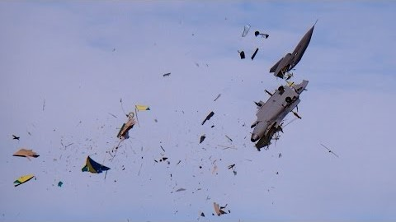
Wybuch silnika samolotu zdalnie sterowanego

Slide 6
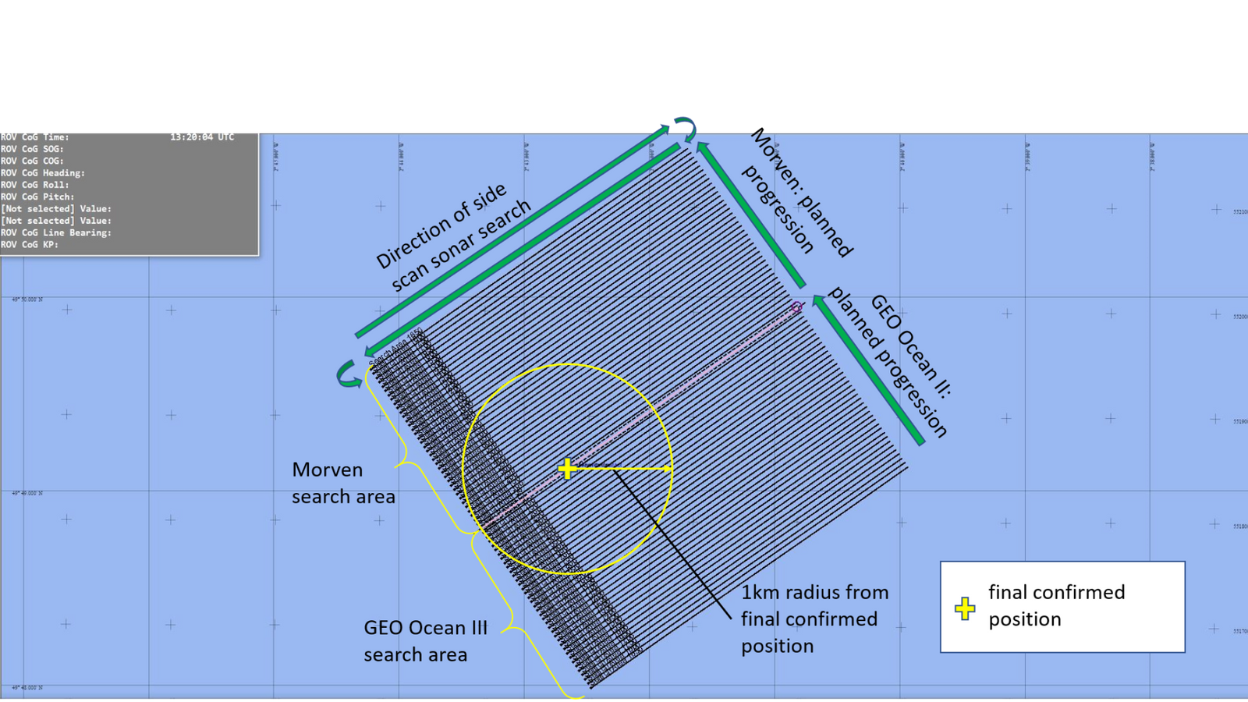
Plan poszukiwań szczątków rozbitego samolotu

Slide 7
Gdzie szukać szczątków
Wpływ pogody
Nieznane przyczyny katastrofy
Trudne do zebrania parametry zewnętrzne
Często tracimy samolot z radaru po eksplozji

Slide 8
Przeszkody dla dokładnej sytuacji
Niedostępność parametrów zewnętrznych
Chcemy znaleźć przyczynę na podstawie szczątków
Skomplikowany fizyczny model sił działających na poszczególne części
Długość obliczeń

Slide 9
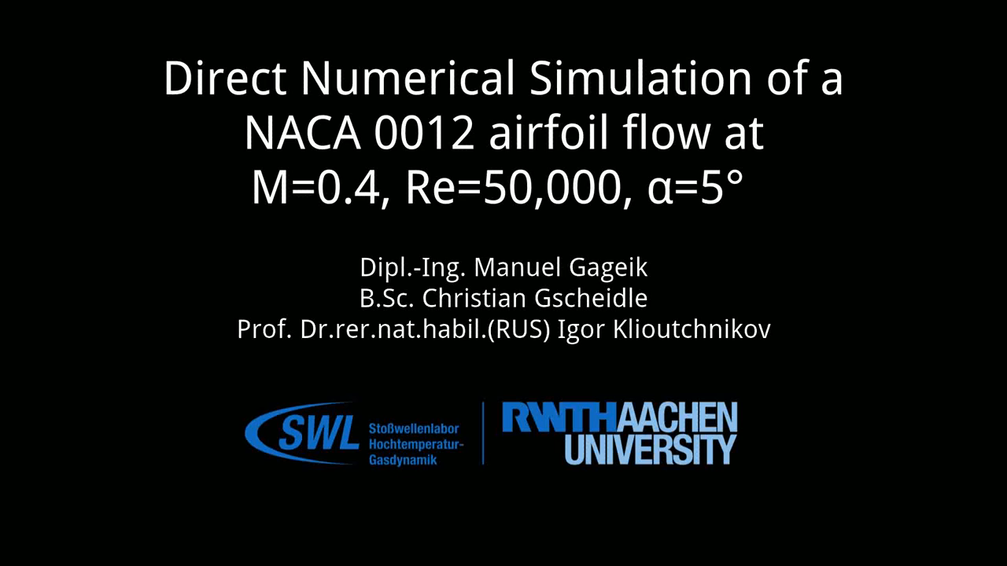
Symulacja aerodynamiki skrzydła

Slide 10
Uproszczenia
Uwzględniamy tylko grawitację i opór powietrza
Ziemia jest płaska
Kawałki nie rozpadają się dalej w trakcie spadania
Aby symulować eksplozję – jedynie wariacja prędkości początkowej szczątków

Slide 11
Kroki symulacji
Początkowo – nadanie kawałkowi prędkości samolotu oraz dodanie do niej zaburzenia symulującego eksplozję
W trakcie opadania – obliczanie sił działających na kawałek, zsumowanie ich, obliczenie na tej podstawie nowej prędkości i pozycji
Jeśli kawałek opadł – przestają działać na niego siły i zostaje zaznaczony dla lepszej widoczności

Slide 12
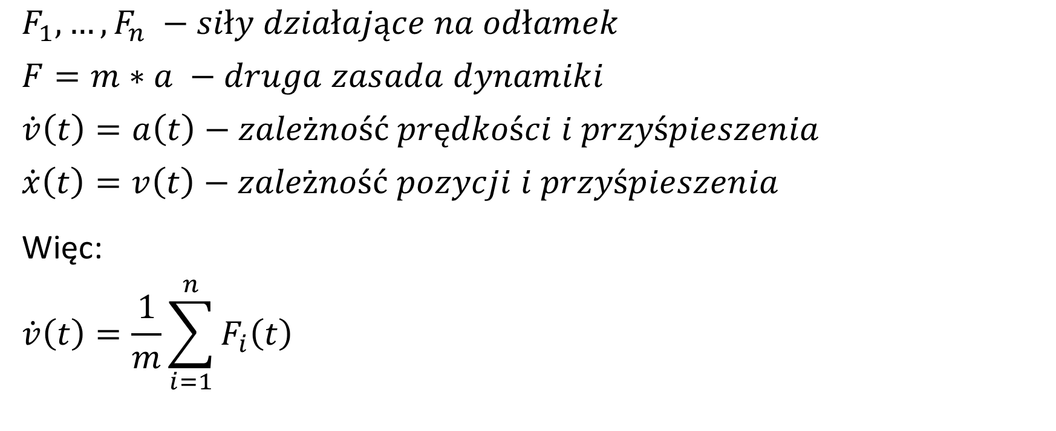
Podstawowe wzory
$$F_{1},…,F_{n} −siły działające na odłamek$$
$$F=m∗a −druga zasada dynamiki$$
$$\dot{v}\left(t\right)=a\left(t\right)−zależność prędkości i przyśpieszenia$$
$$\dot{x}\left(t\right)=v\left(t\right)−zależność pozycji i przyśpieszenia$$
Więc:
$$\dot{v}\left(t\right)=\frac{1}{m}\sum_{i=1}^{n}{F_{i}\left(t\right)}$$

Slide 13
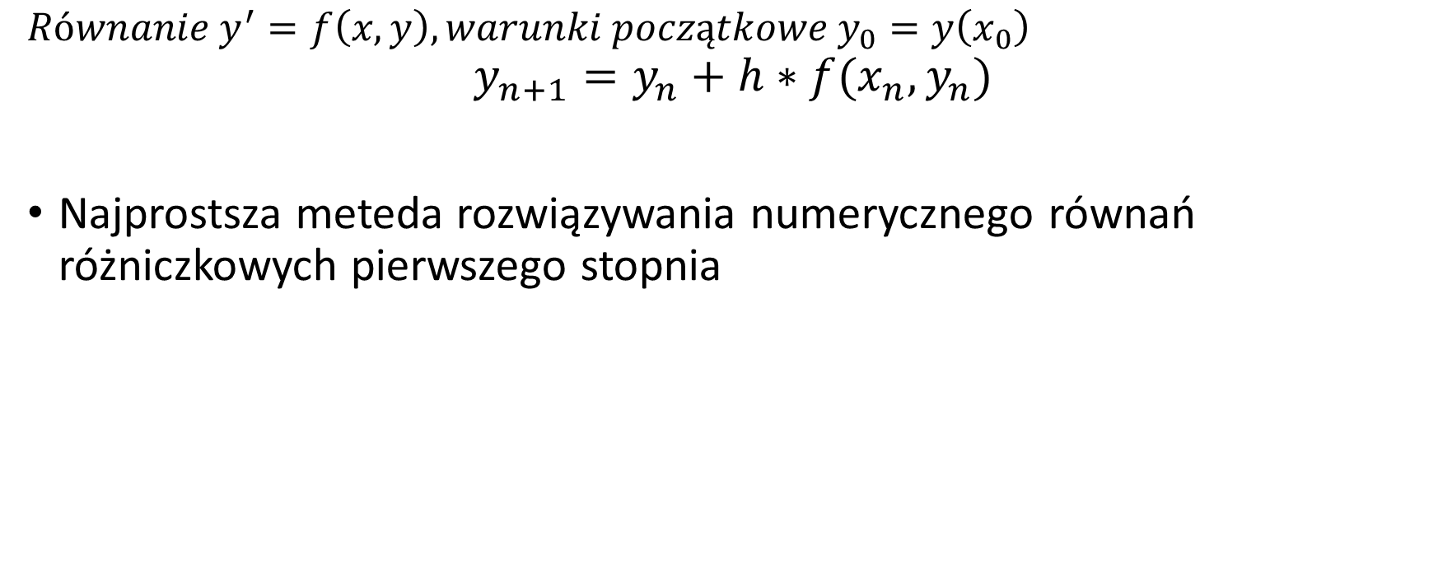
Metoda Eulera
$$Równanie y^{′}=f\left(x,y\right), warunki początkowe y_{0}=y\left(x_{0}\right)$$
$$y_{n+1}=y_{n}+h∗f(x_{n},y_{n})$$
Najprostsza meteda rozwiązywania numerycznego równań różniczkowych pierwszego stopnia

Slide 14
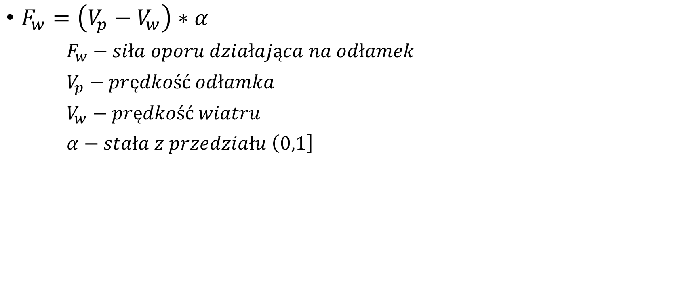
Opór powietrza
$F_{w}=\left(V_{p}−V_{w}\right)∗α$
$F_{w}−siła oporu działająca na odłamek$
$V_{p}−prędkość odłamka$
$V_{w}−prędkość wiatru$
$α−stała z przedziału \left(0,1\right]$

Slide 15
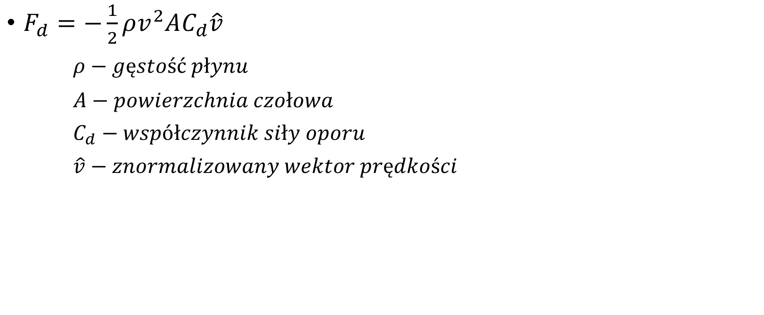
Siła oporu aerodynamicznego
$F_{d}=−\frac{1}{2}ρv^{2}AC_{d}\hat{v}$
$ρ−gęstość płynu$
$A−powierzchnia czołowa$
$C_{d}−współczynnik siły oporu$
$\hat{v}−znormalizowany wektor prędkości$

Slide 16
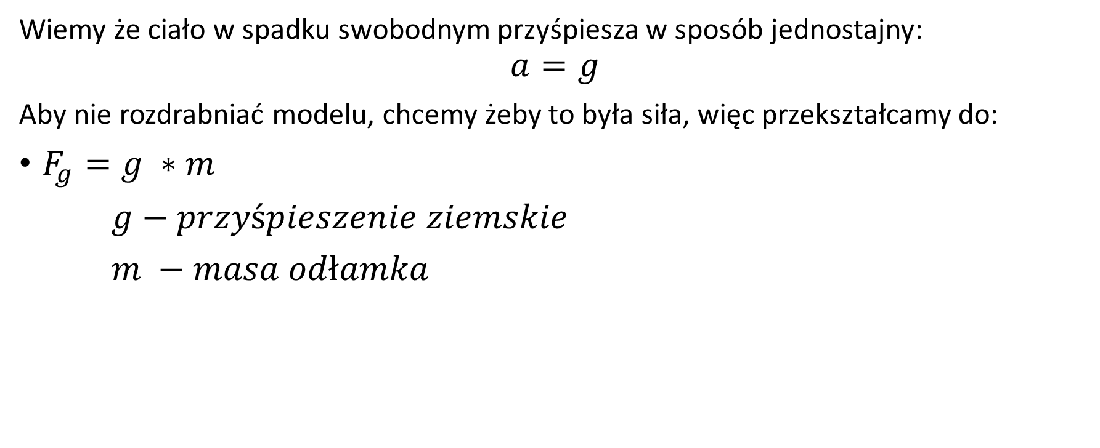
Grawitacja
Wiemy że ciało w spadku swobodnym przyśpiesza w sposób jednostajny:
$$a=g$$
Aby nie rozdrabniać modelu, chcemy żeby to była siła, więc przekształcamy do:
$F_{g}=g ∗m$
$g−przyśpieszenie ziemskie$
$m −masa odłamka$

Slide 17
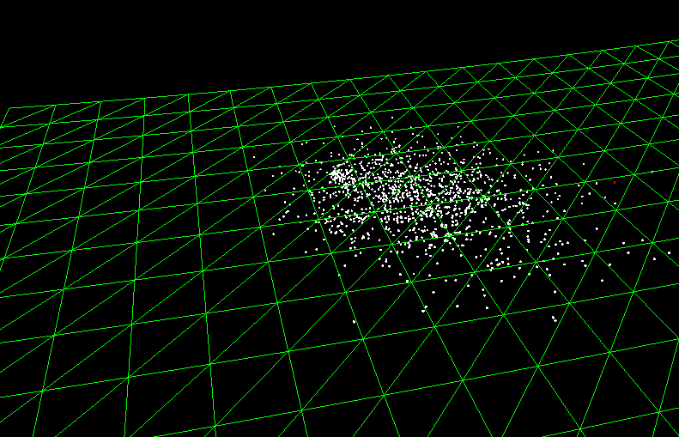
Przykładowy wynik
Masa samolotu: 100t, Wyłączony opór powietrza

Slide 18
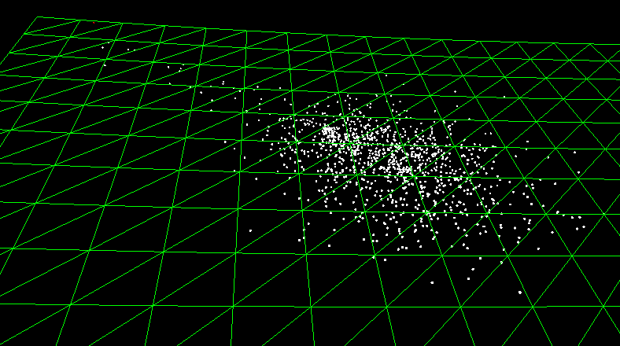
Włączony opór powietrza

Slide 19
Wnioski
Najintensywniej należy przeszukać obszar o promieniu 1km
Lekkie części prawdopodobnie opadną blisko eksplozji
Jeśli nie możemy znaleźć jakiejś części warto przeszukać pas wzdłuż trasy przelotu, rozprysk na boki jest stosunkowo mały

Slide 20
Źródła
https://en.wikipedia.org/wiki/PSA_Flight_182#/media/File:WendtPSA.jpg
https://www.youtube.com/watch?v=-B5oGlUvs2c
https://www.youtube.com/watch?v=lioRCye2Dug
https://www.youtube.com/watch?v=AfAM6mfuN3c
https://news.sky.com/story/one-occupant-visible-in-emiliano-sala-plane-wreckage-11627894
https://pl.khanacademy.org/computing/computer-programming/programming-natural-simulations/programming-forces/a/air-and-fluid-resistance
https://www.grc.nasa.gov/www/k-12/airplane/drageq.html

